Slide 1
«История создания вооруженных сил РФ»

Slide 2
1. Организация ВС Московского государства в 14-15 веках.
Общая численность войск достигала 300 тыс. человек.
Основу вооружѐнных сил составляли дворянские формирования. Они получали поместья - земельные владения с крестьянами. На протяжение всей жизни дворяне были обязаны нести военную службу. Эта традиция передавалась из поколение в поколения.
Немалую часть войска Московского государства составляли служимые люди по найму, которые получали не поместья, а денежные жалования.

Slide 4
Первые постоянные части стрельцов (около 1550г.). К середине 17 века - около 50 тыс.человек.
Во второй половине XVI-начале XVII армия стала делиться на полки. В крупных операциях армия состояла из 5 полков: -Большой полк; - Передовой полк; - Полк правой руки; -Полк левой руки; -Сторожевой полк.

Slide 5
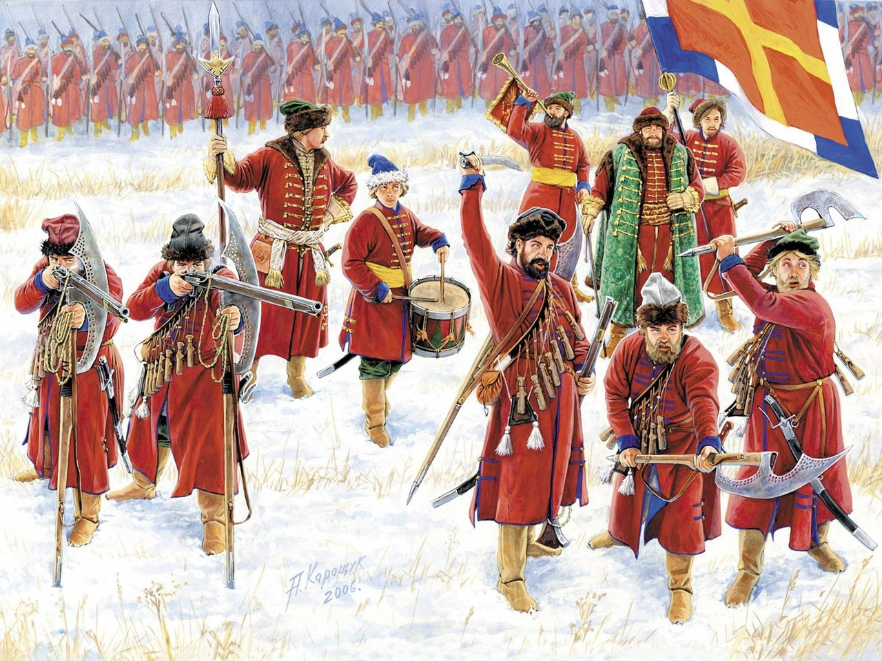

Slide 8
В период 1632 - 1634 в Московском государстве появились полки нового строя. Было сформировано несколько солдатских полков из русских людей, в которых офицеры были иноземцы. Полк делился на 8 рот. Из русских людей был сформирован рейтарский ( тяжѐлая кавалерия). Постепенно полки нового строя вытесняли старое войско.

Slide 11
3. Военная реформа Петра 1.
Регулярная русская армия была создана Петром 1 в период с 1701 - 1711гг.
Пѐтр1 ввѐл новую систему комплектование войск. Она стала осуществляться по принципу рекрутского набора. Это означало, из 10 -20 крестьянских дворов по жребию поставляли 1 на пожизненную военную службу.
увеличилась численность войск. Офицерский корпус состоял из дворян, для них военная служба была обязательной и пожизненной. Чтобы получить офицерский чин, дворянин должен был отслужить солдатом в гвардейском Преображенском или Семеновском полку.
Создание регулярной армии, организация ее боевой подготовки повысили мощь русской армии.

Slide 15
Следующая крупная военная реформа была проведена после поражения в Крымской войне (1853-185бгг), которая вскрыла военную отсталость России от европейских государств. Руководил этой реформой военный министр Дмитрий Алексеевич Милютин.
была введена всеобщая воинская повинность, которая распространялась на мужское население всех классов и сословий, достигшее возраста 21 год. Общий срок службы устанавливался в 15 лет: из них 6 лет действительной военной службы, а 9 лет на пребывание в запасе.

Slide 16
Особое внимание уделялось повышению профессиональной подготовке офицеров. Была признана необходимость грамотности солдат, обучение их письму и чтению. Стала развиваться сеть специальных военных учебных заведений. Важной составной частью преобразований в армии явилось еѐ перевооружение.
В артиллерию стали поступать стальные с нарезным стволом орудия. Флот стал переходить от парусного к паровому броненосному. К концу 19-го столетия Россия имела 107 таких судов.

Slide 18
4.Военные реформы в России в 20 веке. Создание массовой армии.
Октябрьская революция 1917 г разрушила существовавшее государственное устройство России и ликвидировала еѐ вооружѐнные силы.
В первый месяц Советской власти еѐ вооружѐнной опорой являлась Красная гвардия (вооружѐнные отряды рабочих). Она создавалась на добровольных началах, не могла противостоять вторжению германских войск

Slide 19
15 января 1918 г были приняты декреты о созданий Рабоче- Крестьянской Красной Армии (РККА),а 29 января 1918 г - об организаций Рабоче-Крестьянского Красного Флота. В феврале 1918 г молодой Красной Армии и морякам Балтийского флота пришлось отражать натиск германских войск. В ознаменование массового вступление добровольцев в армию день 23 февраля стал отмечаться как День Советской Армий и Военно-Морского Флота, а с 1992 г- как День Защитников Отечества.
Основным ядром новых Вооружѐнных Сил стала Красная Армия, а еѐ главным родом войск - пехота. Кавалерия была основным подвижным родом войск. Морские силы включали в себе Балтийский флот и 30 различных флотилии.

Slide 20
В 1925 г был принят Закон об обязательной военной службе, а в 1939 г - Закон о всеобщей воинской обязанности.
В армии были введены воинские звания, боевые награды, установлена строгая воинская дисциплина.
Надвигалась вторая мировая война. Предпринимались меры по техническому переоснащению войск. Совершенствовалась организационно - штатная структура. В 1937 г ВМФ был выведен из состава РККА. Страна готовилась к войне. Великая Отечественная война 1941 - 1945 гг. стала величайшей проверкой способности вооружѐнных сил отстоять свободу и независимость страны.

Slide 21
8 мая 1945 г в пригороде Берлина Карл Карсте был подписан АКТ о безоговорочной капитуляции нацистской Германии. После войны продолжалось совершенствование и укрепление ВС РФ.
В1960 г был создан новый вид ВС - Ракетные войска стратегического назначения. В состав ВС РФ входили:
-Ракетные войска стратегического назначения (РВСН)
-Сухопутные войска (СВ.)
-Войска противовоздушной обороны (ПВО)
-Военно-воздушные силы (ВВС)
-Военно-морской флот (ВМФ) Вооруженные Силы включали в себя Тыл Вооружѐнных Сил, штабы и войска Гражданской обороны.

